Slide 1

Modul – Modul Dalam ERP
Kelompok III
I Gede Arya Wardana Pratama (130030676)
Putu Okky Maheswara (130030)
I Wayan Aris Setiawan (130030499)

Slide 2
Modul – modul ERP
Terdiri dari atas sekumpulan modul – modul untuk berbagai fungsi dan proses perusahaan.
Mulai dari permintan konsumen, pembuatan produk, penagihan dan layanan penjualan.
Modul – modul ERP dirancang untuk mendukung proses tersebut dengan cara mengintegrasikan data pada setiap tahapan pada proses tersebut.

Slide 3
Modul ERP
Modul ERP terbagi menjadi 2 yaitu :
Modul Operasi
General logistics
Sales and distribution
Material management
Logistic execution
Quaity management
Plant maintance
Custemer service
Production planing and control
Project enviroment management
Project system

Slide 4
Modul ERP
Modul finansial dan akuntasi serta sumber daya manusia
General and financial accounting
Controling
Investment management
Treasury
Enterpise controling
Personel management
Personel time management
Payroll
Training and event management
Organizational management
Travel management

Slide 5
Modul operasi
General Logistic
berfungsi untuk pengaturan logistik dari masa purchasing hingga distribusi, dari purchase requestion hingga delivery.
Sales and distribution
Membuat struktur, merekam, menganalis dan mengontrol aktivitas untuk memberikan kepuasan pada pelanggan.

Slide 6
Modul operasi
Material management
mengoptimasi semua proses yang terkait dengan perencanaan, pengadaan, pembelian hingga penyimpanan material.
Logistics Execution
pengaturan logistik dari masa purchasing hingga distribusi.
Quality Management
untuk menyediakan master data yang dibutuhkan berdasarkan rekomendasi dari ISO 9000 series.

Slide 7
Modul operasi
Plant Maintenance (PM)
untuk mendukung dan mengontrol pemeliharaan peralatan dan bangunan secara efektif, mengintegrasilan data komponen peralatan.
Costumer services
untuk memproses perkiraan penjualan, pesanan perusahaan, dan jadwal rencana pengiriman.
Production Planning and Control (PP)
merencanakan dan mengendalikan jalannya material sampai kepada proses pengiriman produk.

Slide 8
Modul operasi
Project environment management
untuk membuktikan kepatuhan dengan mandat pemerintah, bersaing untuk bisnis dalam permintaan untuk proses informasi,
Project sistem
Perencanaan terhadap waktu dan nilai;
Penutupan proyek dengan analisis hasil dan perbaikan

Slide 9
Modul finansial dan akuntasi
Menyediakan fasilitas untuk menjalankan fungsi manajemen keuangan dan dukungan analisis berbagai lokasi bisnis.
Financial accunting
Controling
Investmen management
Trasury
Enterprise controling

Slide 10
Modul finansial dan akuntasi
Financial accounting
Menyediakan kendali atas seluruh perusahaan dan integrasi informasi keuangan yang sangat penting bagi pengambil keputusan.
NO | Nama Modul | Deskripsi
1 | General Ledger (GL) | Jurnal umum Berfungsi untuk mencatat semua transaksi di perusahaan
2 | Account Receivable dan Account Payable (AR/AP) | AR (piutang) dan AP (Hutang) Mengelola transaksi bisnis perusahaan dan mitra integrasi dg modul GL,dan semua modul yang berhubugan dengan keuangan
3 | Asset Accounting | mengelolal kekayaan tetap (fixed asset) informasi rinci transaksi yang berhubungan dengan aset
4 | Legal Consolidation | memungkinkan transfer data langsung dari pernyataan secara individu ke laporan konsolidasi (otomatisasi)

Slide 11
Controling
Menyediakan dukungan informasi umum yang digunakan dalam proses kendali keunangan.
NO | Nama Modul | Deskripsi
1 | Overhead cost controlling | monitoring peningkatan biaya tidak langsung ,ex : pada proses produksi
2 | Cost center controlling | menganalisa adanya overhead dlm organisasi, dapat menelusuri subarea penyebab overhead
3 | Overhead order | u/ mengumpulkan dan menganalisa biaya berdasarkan individu internal
4 | Activity based costing (ABC) | dg modul ini biaya dapat dilihat dari berbagai sudut pandang
5 | Product cost controlling | menentukan biaya yang ditimbulkan dari pembuatan sebuah produk atau layanan tertentu dapat digunakan untuk menentukan harga terendah
6 | Cost object controlling | membantu memonitor order di area produksi dapat menyajikan biaya aktual atas objek
7 | Profitability analysis | digunakan u/ mempelajari sumber-sumber pengembalian biaya,sumber info utk penentuan harga, pemilihan konsumen,membangun kondisi distribusi, pemilihan jalur distribusi

Slide 12
Investment management
Perencaraan dan pengelolaan distribusi modal.
Melakukan dan perencanaan dan perhitungan pengurangan nilai investasi berdasarkan ukuran tertentu.

Slide 13
Treasury (perbendaharaan)
NO | Nama Modul | Deskripsi
1 | Cash Management | u/ menganalisa transaksi keuangan untuk periode tertentu, termasuk sumber biaya dan penggunaan biaya
2 | Treasury management | u/ mengelola posisi dan perjanjian keuangan, dari proses transaksi penjualan hingga ke bagian akuntansi keuangan
3 | Market Risk Management | koleksi data, pengukuran risiko,
4 | Fund Management | u/ mendukung pengelolaan proses pendanaan mulai dari anggaran hingga ke pembayaran, termasuk memonitor pengeluaran, aktifitas, sumber daya dan pendapatan

Slide 14
Enterprise controling
pengendalian atas organisasi.
Menydiakan dukungan untuk unit bisnis atau group untuk menghitung target bisnis
NO | Nama Modul | Deskripsi
1 | Executive Information System (EIS) | menyediakan informasi (overview/resume) yg diperlukan untuk mengelola organisasi
2 | Business Planning and budgetting | membantu tim manajemen unit bisnis untuk menghitung target bisnis meliputi perhitungan pencairan investasi, perencanaan investasi utama, pencairan anggaran
3 | Profit Center Accounting | u/ menganalisis keuntungan yang mungkin didapatkan unit bisnis tertentu

Slide 15
Modul sumber daya manusia
Personnel Management mengatur, merencanakan dan juga mengendalikan diri sendiri.
Personnel Time Management : pengelolaan waktu bagi karyawan.
Payroll : pengajian bagi perusahaan – perusahaan dalam mengelola karyawan
Training and Event Management , mengadakan Pelatihan terhadap karyawan.
Organizational Management , mengelola secara profesional fungsi SDM bersama – sama dengan manajer.
Travel Management , pengelolaan di mana manajemen mengadakan perjalanan.

Slide 16
Pengertian MRP
Material Requirement Planning (MRP) merupakan semua aktifitas yang dibutuhkan untuk mengatur aliran bahan baku (material) dari supplier melalui aktifitas perusahaan menjadi produk jadi yang sampai pada pelanggan.
Material Requirement Planning (MRP) adalah suatu konsep dalam manajemen produksi yang membahas cara yang tepat dalam perencanaan kebutuhan produk dalam proses produksi, sehingga barang yang dibutuhkan dapat tersedia sesuai dengan kebutuhan (Yudha Astana, 2007)..

Slide 17
Bagian - Bagian MRP
Pre purchasing
Purchasing
Vendor Evaluation
Inventory Management
Invoice verification and Material Inspection

Slide 18
Fungsi dan Tujuan MRP
Fungsi MRP
Pengendalian persediaan material (bahan baku).
Sistem perencanaan dan pengendalian produksi.
Tujuan MRP
Meminimalkan persediaan.
Mengurangi resiko karena keterlambatan produksi dan pengiriman.
Komitmen yang realistis.
Meningkatkan efisiensi.

Slide 19
Kelebihan dan Kelemahan Material Requirement Planning
Kelebihan MRP
Kemampuan memberi harga lebih kompetitif
Mengurangi harga penjualan
Mengurangi Inventori
Pelayanan pelanggan yang lebih baik
Respon terhadap permintaan pasar lebih baik
Kemampuan mengubah jadwal induk
Mengurangi biaya setup
Mengurangi waktu menganggur

Slide 20
Kelebihan dan Kelemahan Material Requirement Planning
Kelemahan MRP
Problem utama penggunaan sistem MRP adalah integritas data. Jika terdapat data salah pada data persediaan master schedule kemudian juga akan menghasilkan data salah.
Problem utama lainnya adalah MRP systems membutuhkan data spesifik berapa lama perusahaan menggunakan berbagai komponen dalam memproduksi produk tertentu (asumsi semua variable).

Slide 21
Pemeliharaan (plant maintenance)
Preventive Maintenance Control
Equipment Tracking
Component Tracking
Plant Maintenance Calibration Trancking
Plant Maintanance Warranty Claim Tracking

Slide 22
Preventive Maintenance Control
Menyediakan perencanaan, penjadwalan dan kontrol atas fasilitas dan peralatan yang dimiliki perusahaan
Program pemeliharaan dapat ditelusuri untuk setiap mesin, atau bagian dari peralatan
Membantu meminimalkan biaya perbaikan dengan menghindari downtime(penghentian).

Slide 23
Equipment Tracking
Menyediakan informasi mengenai alokasi peralatan , utilitas, akuisisi, dan disposisi peralatan
Informasi lain yang penting yaitu jumlah operasi unit pertanggal tertentu
Setiap elemen akan didata berdasarkan model dan nomer serial

Slide 24
Component Tracking
Membantu mengidentifikasi manager untuk mengidentifikasi komponen mana yang perlu diperbaiki
Termasuk mengidentifikasi apakah perbaikan dijamin garansi atau tidak

Slide 25
Plant Maintenance Calibration Trancking
Membantu perusahaan untuk mengoptimasi investasi dengan menyediakan penelusuran kaliberasi peralatan sesuai standar tertentu (misal ISO 9000)

Slide 26
Plant Maintanance Warranty Claim Tracking
Berupa sistem administrasi yang dirancang untuk menyediakan kontrol atas item-item yang dicakup dalam garansi pabrik atau pemasoknya
Fitur yang disediakan meliputi kemampuan menetapkan jenis dan panjang garansi, misal waktu tertentu atau kondisi tertentu

Slide 27
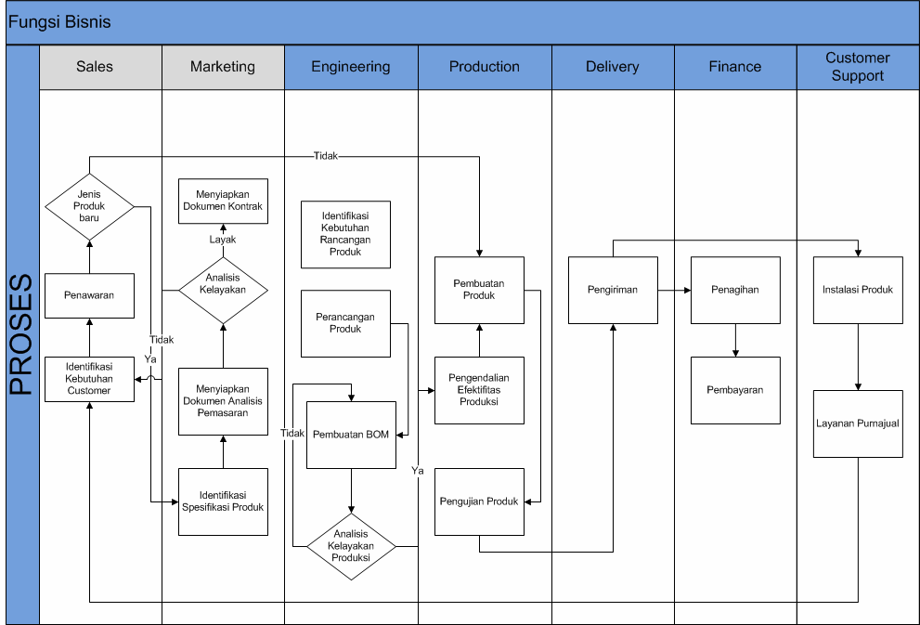
Alur dari modul tersebut digambarkan seperti pada gambar berikut :

Slide 28
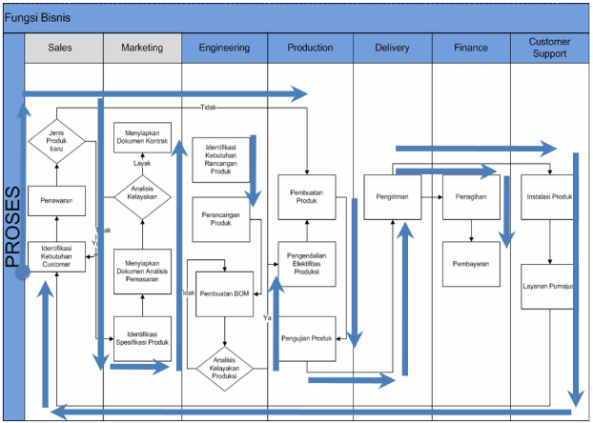

Slide 29
Terimakasih

Slide 30
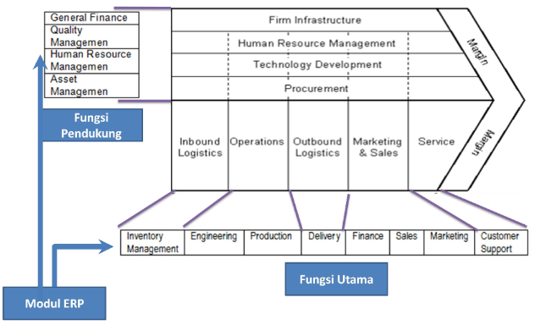
Keterkaitan modul erp dengan fungsi penting perusahaan

